Slide 1
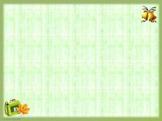
СРАВНЕНИЕ ЧИСЛОВЫХ
ВЫРАЖЕНИЙ
(2 класс)
Разработала
учитель начальных классов
НОУ «Школа «Ника» (троицкий филиал)
Авилова О. Н.

Slide 2
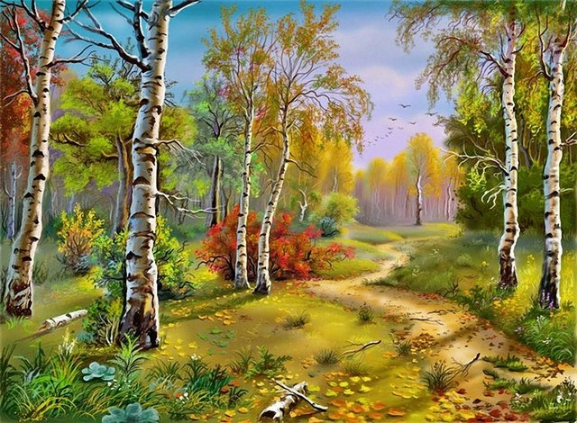

Slide 3

Устный счёт

Slide 4
3+8-2
20<25
6+1-5-3
4+2+2-5
34<43
9-3-5
71>58
100>70

Slide 5
15
1 дм 5 см = … см
1 м = … дм
4 см = … мм
48 мм = …см…мм
7 дм = … см
1 м = … см
10
40
4
8
70
100

Slide 6
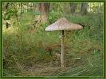
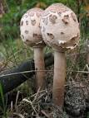


В мире растёт 10 видов
грибов зонтиков. Из них
3 – не в России. Сколько
видов грибов зонтиков
растёт в России?

Slide 7
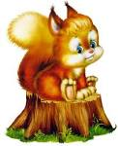
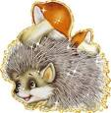
12
6
?
16
3
?
12+6
16+3

Slide 8
Сравнение
числовых выражений
Цель урока:
научиться сравнивать
числовые выражения

Slide 9
12
6
?
16
3
?
18
19
12+6
<
16+3

Slide 10
Зарядка
для глаз

Slide 13
=
12-3>12-4
13-4<11-4
15+0>14+0
17-8>17-7
8+5<5+8
10+7<11+7
18-0<18+0
20-4>20-5
>
=
<

Slide 14
6
?
2
?
6+(6+2)=14(л)

Slide 15
13-7 < 6+14
12-5 = 13-6
5+6 > 13-9
20+5 < 30-4
64+3 > 53+4

Slide 16
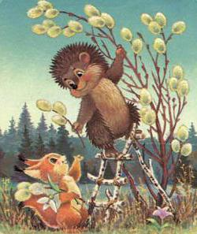
Домашнее задание:
РТ, с. 42.

Slide 17

М
О
Л
О
Д
Ц
Ы
!

Slide 18
Использованные ресурсы:
http://ru.wikipedia.org/wiki - гриб зонтовик
http://mycoweb.narod.ru/fungi/Macrolepiota_procera.html - гриб зонтовик
http://nepoganki.narod.ru/Photos/Photos_080.htm - гриб зонтовик
http://helpower.narod.ru/zontik_pestr.htm - гриб зонтовик
http://samlib.ru/r/rybalkin_w_b/skazochnyiles.shtml - сказочный лес
http://landofart.ru/clipart/belka-201211301840332090 - белочка
http://segalega.ucoz.ru/news/kartinki_otkrytki_s_zhivotnymi/2011-09-17-236 - белочка
http://mirgif.com/zhivotnyj_mir6.htm - ёжик
http://www.dzena.net/self36872page4.html - белка и еж
http://pedsovet.su/load/321-1-0-29487 - фон для слайдов

